Slide 1
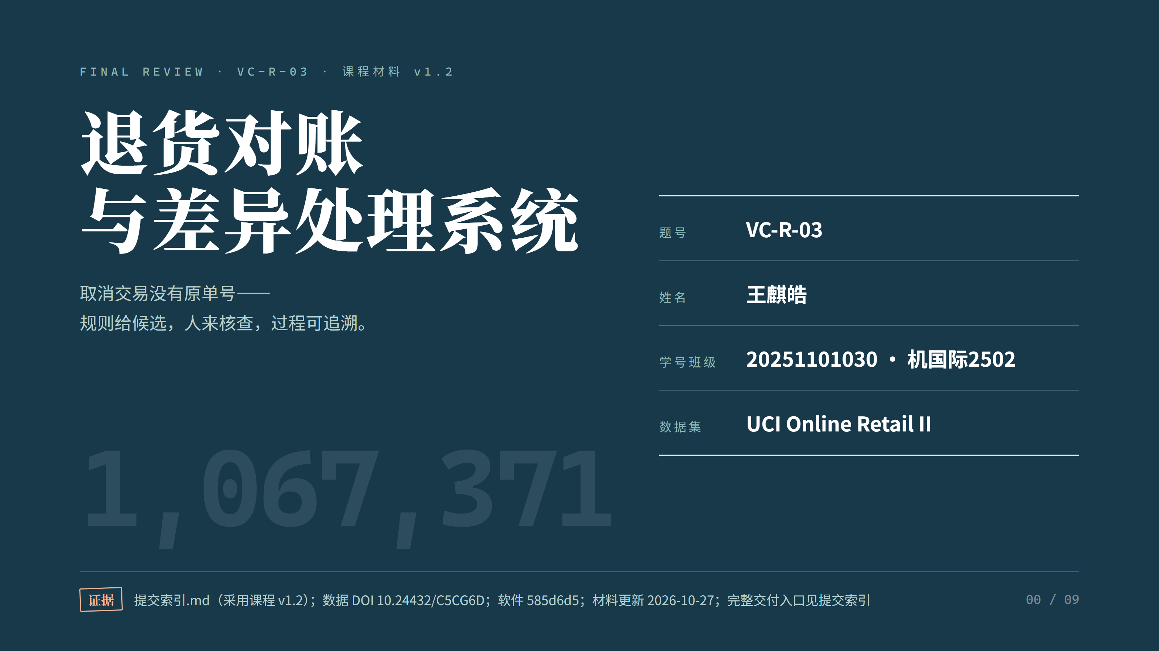
Notes:
封面
老师好，我是王麒皓。我的项目是退货对账与差异处理系统，使用UCI两年度全量数据，已形成网页和Windows客户端的共同业务入口。
VC-R-03；课程v1.2。数据原始1,067,371行；本人借助工具完成规则、数据、流程与界面审核。

Slide 2
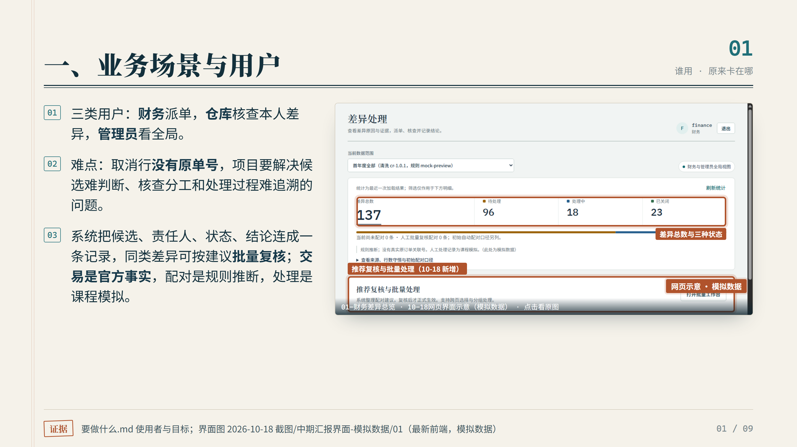
Notes:
一、业务场景与用户
财务负责派单和复核，仓库处理自己范围内的问题，管理员维护账户与权限。取消交易没有原单关联号，所以系统要把候选证据、处理人、结论和历史连起来。官方交易是事实，配对是规则推断；系统不进行资金操作。
右图为历史网页模拟界面，仅示意布局。最终软件支持多财务、多仓库及国家/地区范围；完整需求见要做什么.md。

Slide 3
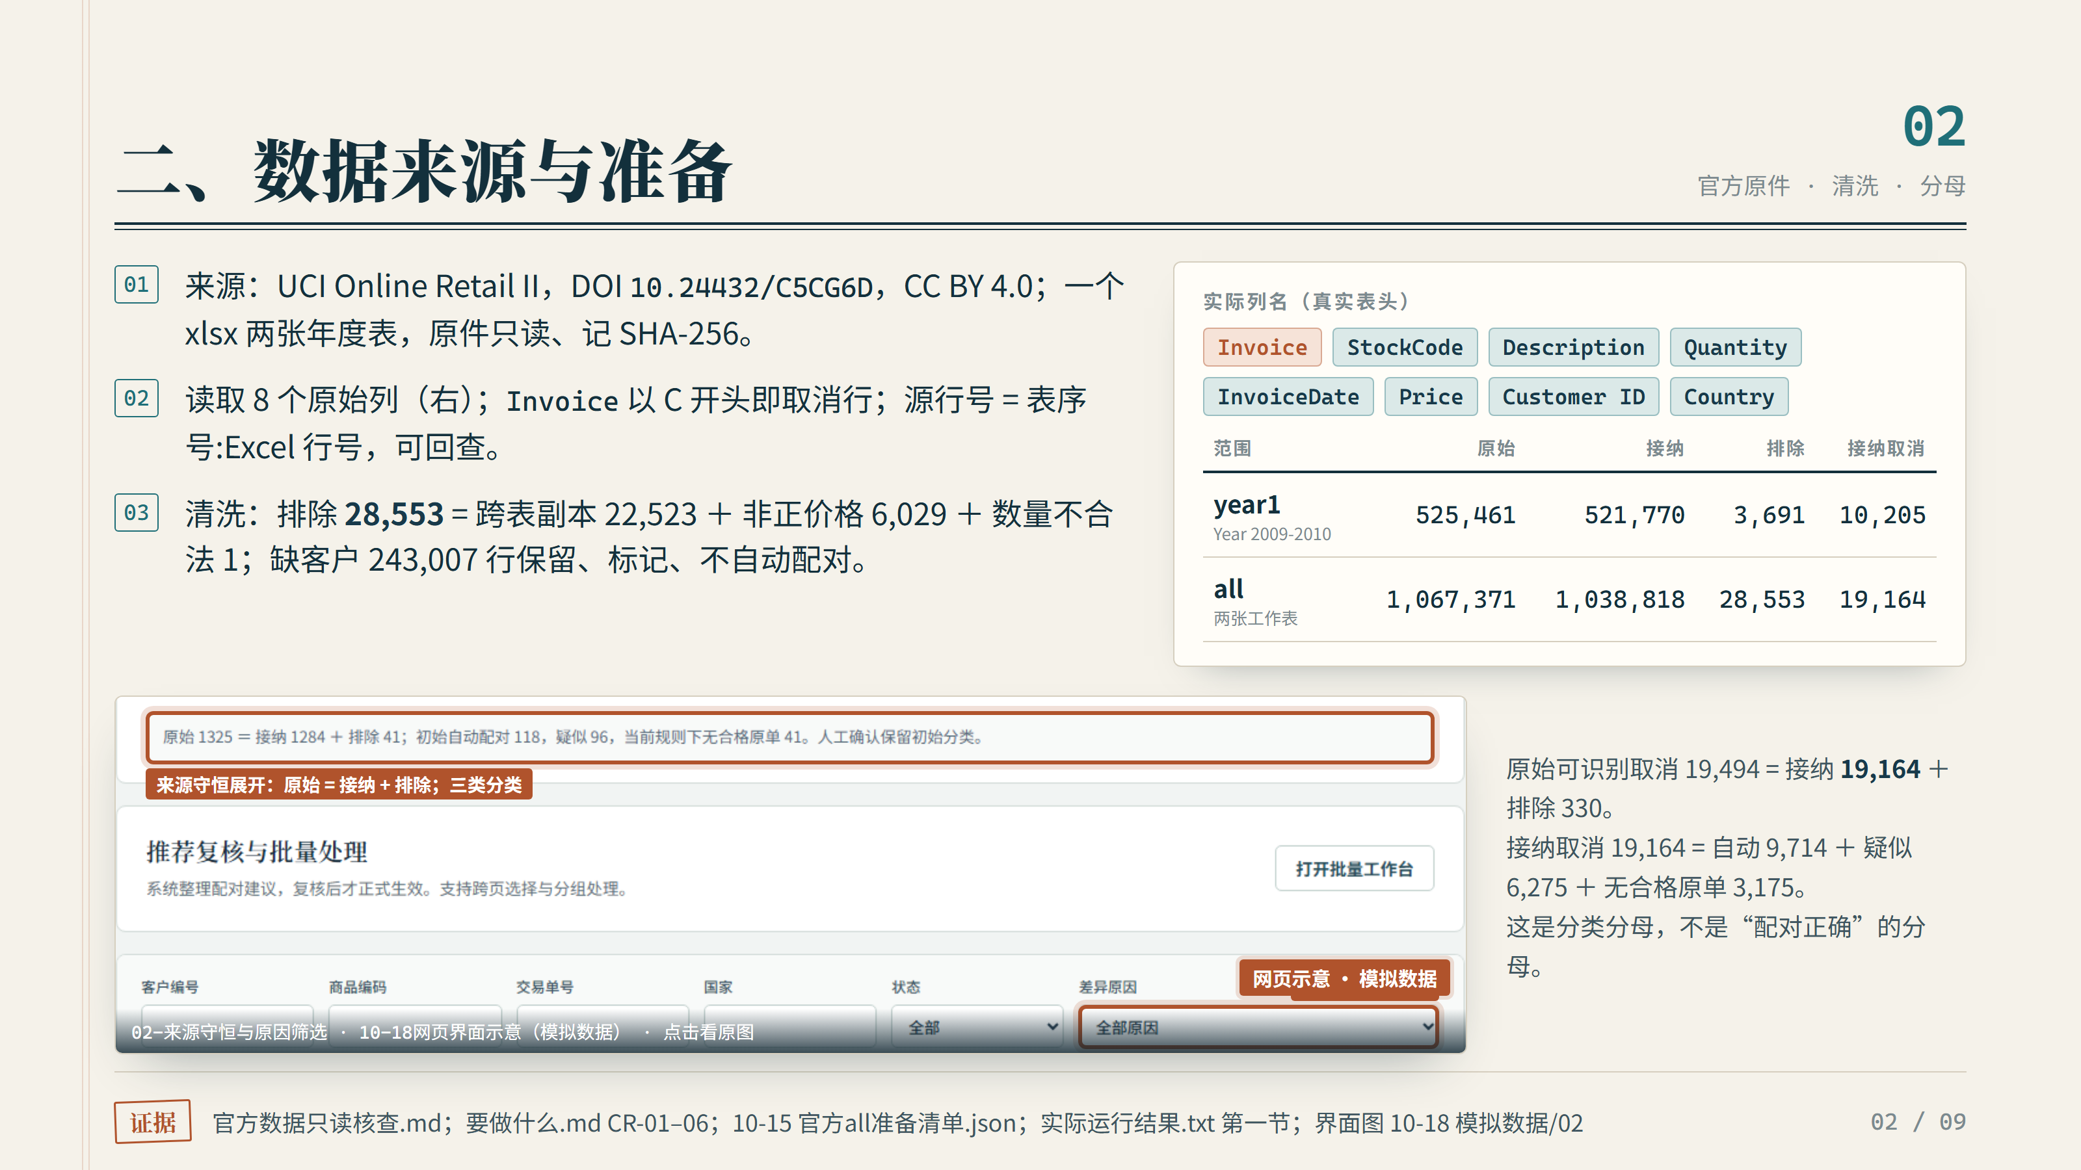
Notes:
二、数据来源与准备
数据来自 UCI 官方，DOI 写在页上，一个 Excel 两张年度表，原件只读。8 个原始列里，Invoice 以 C 开头就是取消。全量 106 万 7 千多行，排除 2 万 8 千多行，主要是两表重叠的副本和非正价格；缺客户的行保留，但不自动配对。
year1 = Year 2009-2010 整张表；两表日期有重叠，跨表八字段全同的按出现次数对齐，次表副本排除并链接原记录（CR-05）。243,007 是 all 中缺客户的标记行数（含销售），不是排除数。清洗版本 cr-1.0.1。取消分母不悄悄换：原始可识别取消 19,494，其中 330 行在清洗中排除，余 19,164 进入分类；无法识别单号的排除行不猜作取消。

Slide 4
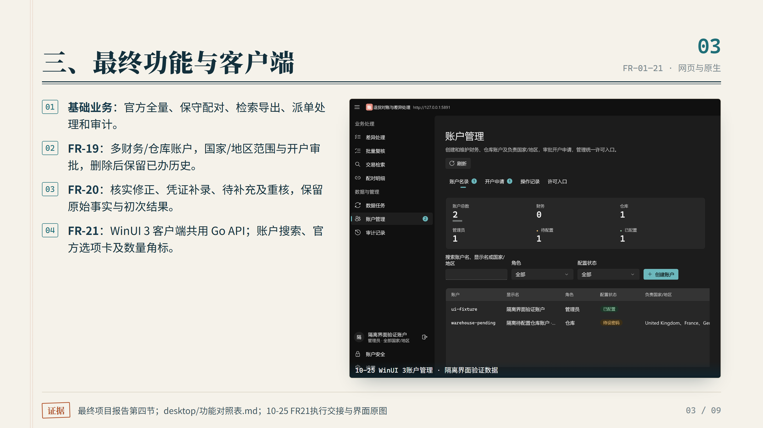
Notes:
三、最终功能与客户端
在中期基础上，我补入三个方面。FR-19支持多账户、国家地区分工和开户审批；FR-20在资料不足时先核实补充再重新计算，并保留历史；FR-21提供Windows原生客户端，与网页共用后端权限和业务规则。右图展示最新账户管理界面。
图来自2026-10-25隔离WinUI验证；fixture账户与数字是验证数据。最新209 Go、11前端、38客户端和18隔离UI场景均有记录。

Slide 5
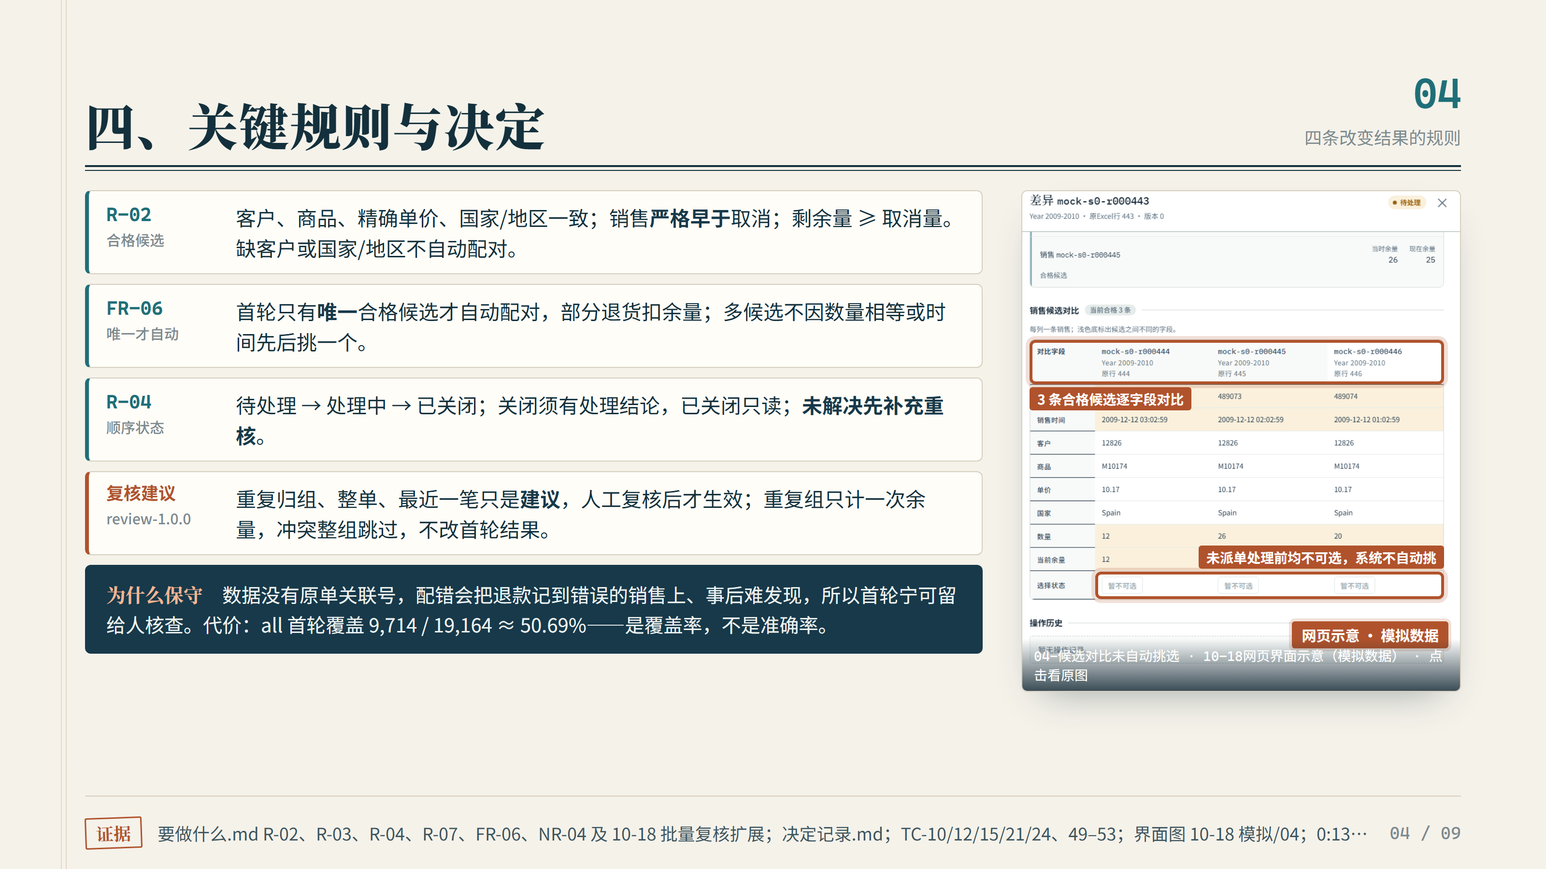
Notes:
四、关键规则与决定
关键决定仍然保守：同客户、商品、精确单价和国家地区，销售严格在先且余额足够；首轮只有唯一候选才自动接受。买十退四剩六，不能超退。整单和最近一笔只是人工复核建议。现在资料未解决必须补充重核，不能只写一段结论就结束问题。
FR-20扩展旧关闭规则。建议review-1.0.0与首轮conservative-1.0.0分开；重复销售组只计一次容量，冲突组原子跳过。

Slide 6
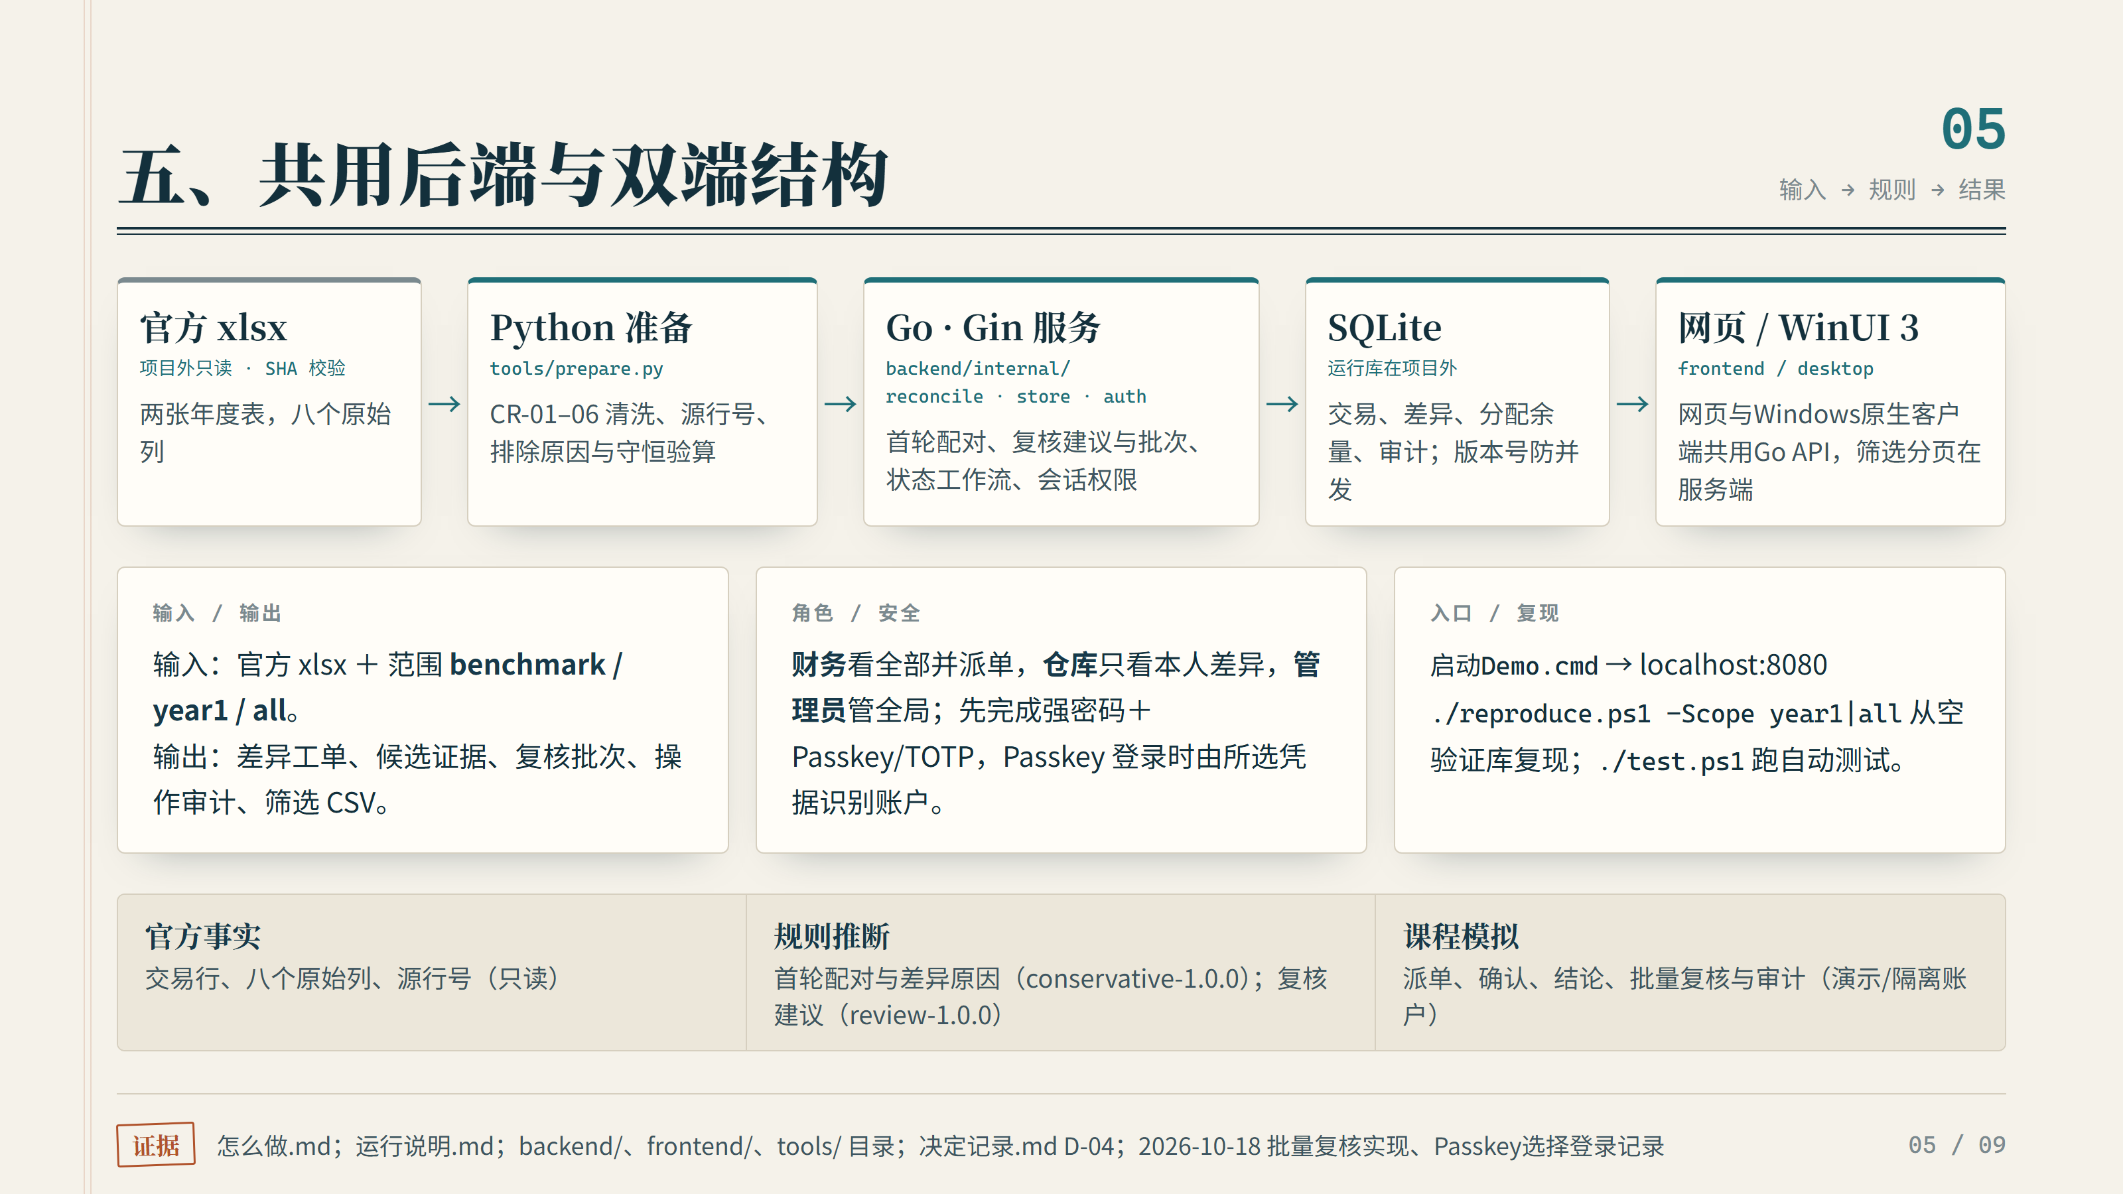
Notes:
五、共用后端与双端结构
数据由Python准备，Go和Gin负责规则、权限及事务，SQLite保存数据和历史。网页使用React，Windows使用WinUI 3，两端共用同一套API，避免重复实现配对和权限。比较过FastAPI等方案，最终沿用Go架构，没有用缩小数据或降低认证来换速度。
API为60路径、64操作、48组件模型。WinUI采用.NET 9；客户端不自行启动Go服务。FastAPI、Rust、Java和C#后端未做同机完整横评。

Slide 7
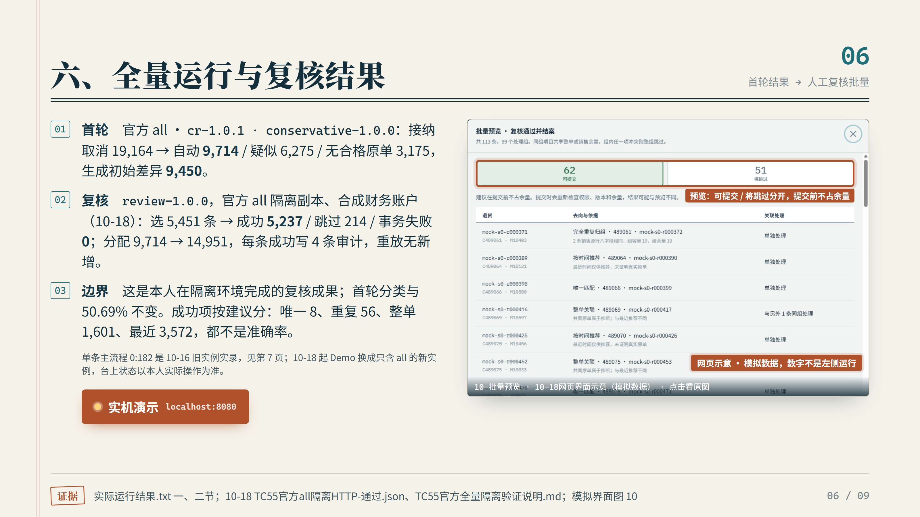
Notes:
六、全量运行与复核结果
官方全量原始106万7千多行，接纳取消19164条，首轮自动配对9714条，初始差异9450条，覆盖率50.69%。我在隔离全量副本完成批量复核，选择5451条、成功5237条、跳过214条，没有事务失败；复核不改首轮统计。覆盖率没有真实关联标签支持，不能叫准确率。
E02/E06：10-18批量分配9714→14951，重放无新增。后续实例9715或14969各按自身快照解释；不把不同运行阶段拼成一组最终数据。右图为模拟界面。

Slide 8
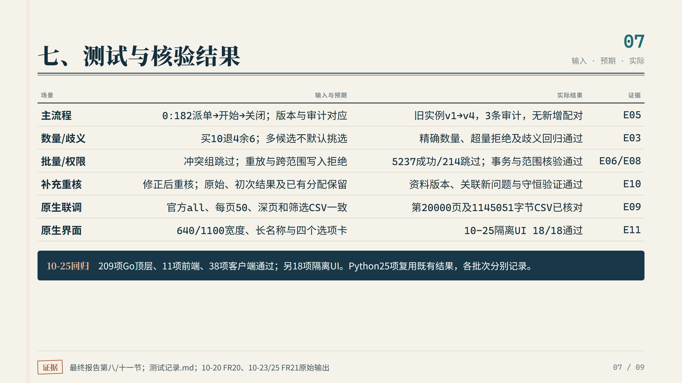
Notes:
七、测试与核验结果
测试覆盖主流程和反例：已有责任人拒绝重复派单，空结论被拒，多候选不自动选，数量和权限边界有检查。补充重核验证历史保留。客户端在官方106万行上核对深页和CSV。最新回归是209项Go、11项前端、38项客户端，另外18项界面场景，分别统计。
E编号见最终报告第十一节。0:182为10-16旧版本实录，最新FR-20未解决先补充重核；组件、UI、复用批次不累加成一次总数。

Slide 9
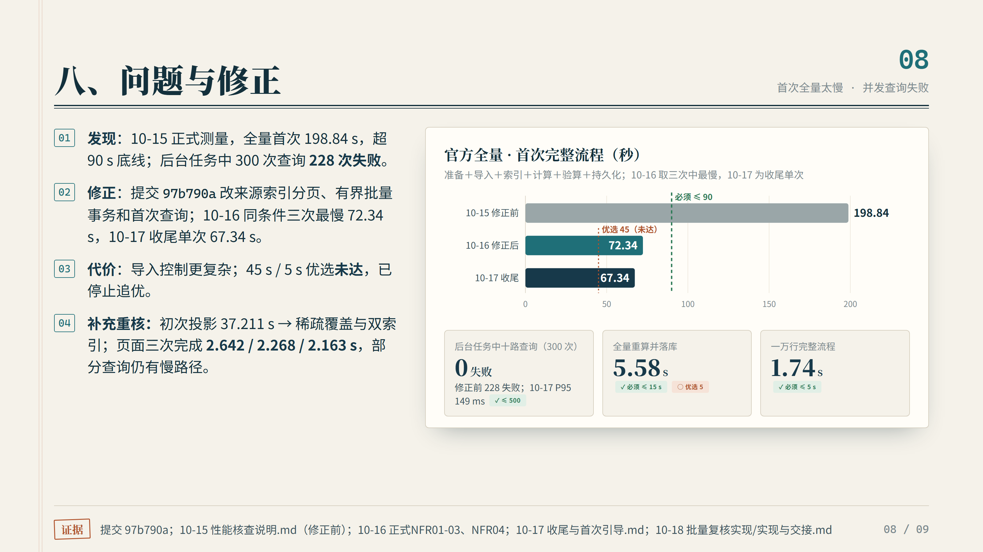
Notes:
八、问题与修正
真实问题是首次全量过慢和后台查询失败。通过索引分页、有界事务及读写路径调整，首次从198.84秒降到收尾67.34秒，后台查询零失败。补充重核后来又出现全量复制成本，改用稀疏覆盖和双索引，三次页面完成约两秒多。代价是实现更复杂，45秒首次和5秒重算优选仍未达到。
历史NFR计时边界与新FR-20页面耗时分开。FR-20最终深页1.544s、国家/地区排序筛选3.207s、推荐9.540s；本轮材料制作未重新跑性能。

Slide 10
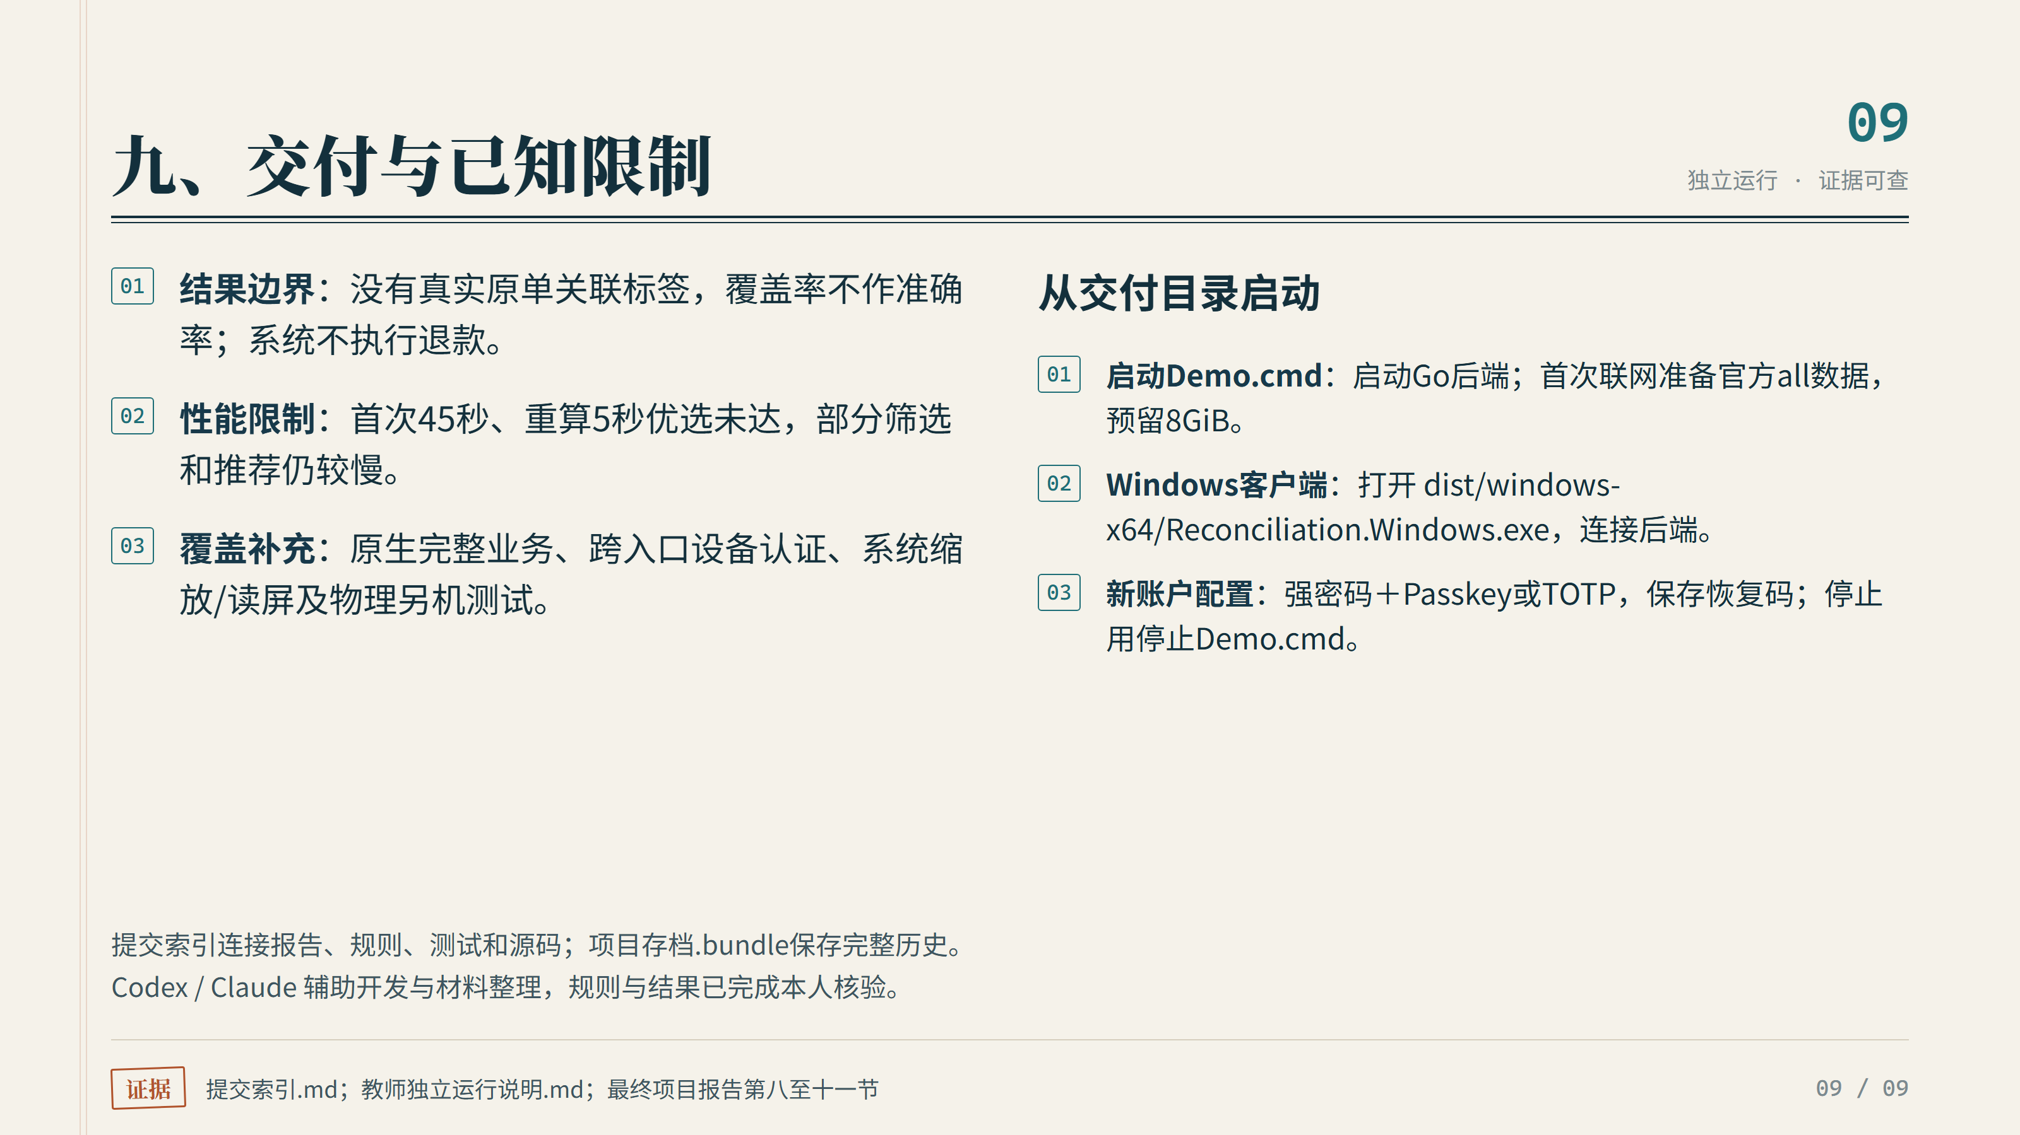
Notes:
九、交付与已知限制
交付包包含软件、最终报告、汇报、源码、测试证据及完整历史，从提交索引进入。先启动Go后端，再打开网页或Windows客户端；首次准备要联网，各账户完成强密码和第二因素。限制也保留：没有真实原单标签，部分查询较慢，完整原生业务和设备矩阵还有补充空间。我用Codex和Claude辅助开发与材料制作，并按来源、规则和实际结果完成审核。
已完成审核与验证统一计入本人记录。运行目录后端251文件、客户端511文件，另各有清单；不包含作者业务库、认证秘密或官方原件。课堂预演与发送按实际发生后记录。

